Slide 1
СВОЯ ИГРА.
.

Slide 2
Легенды о цветах | 100 | 300 | 500
Загадки о цветах | 100 | 300 | 500
Цветы в литературе | 100 | 300 | 500
Цветы в разных странах | 100 | 300 | 500
Цветы в песнях | 100 | 300 | 500

Slide 3
Однажды богиня цветов Флора спустилась на землю и стала одаривать цветы именами. Всем цветам дала имя, никого не обидела, и только один цветок остался без имени. Однако Флора одарила его чудесной силой — возвращать память людям. Какое имя у этого цветка?

Slide 4
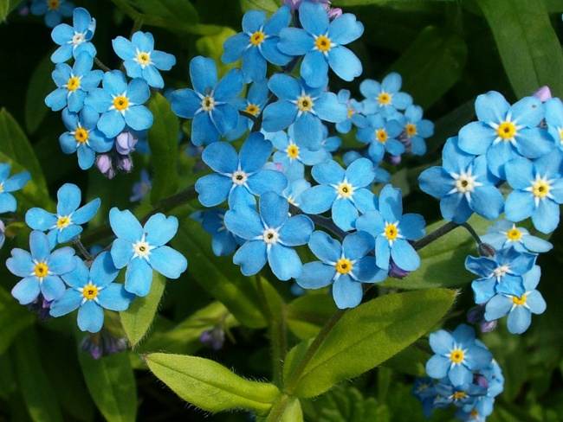

Slide 5
Эти цветы схожи по форме с зонтиками, и, по легенде, они в древние времена были зонтиками у маленьких степных гномиков. Начнется в степи дождь, гномик укроется цветком, либо сорвет его и шагает по степи, поднимая цветок над головой. Дождь стучит по зонтику, струйками стекает с него, а гномик остается совершенно сухим. О каком цветке идет речь в этой легенде?

Slide 6
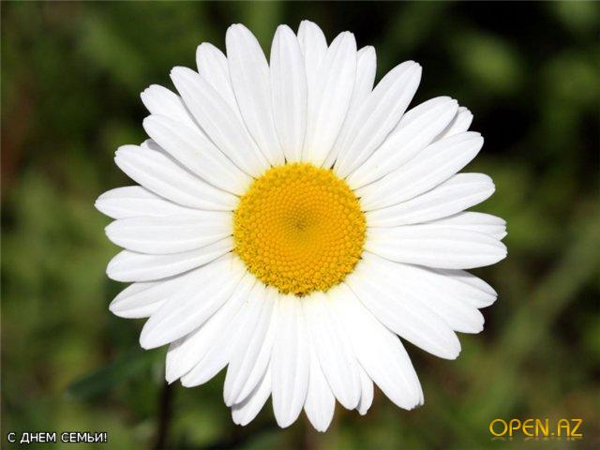

Slide 7
В Китае этот цветок — символ долголетия и любви, а в Японии — олицетворение застенчивости. В Пакистане, Иране, Индии — это символ неуклюжести и глупой гордости. Назовите имя цветка.

Slide 8
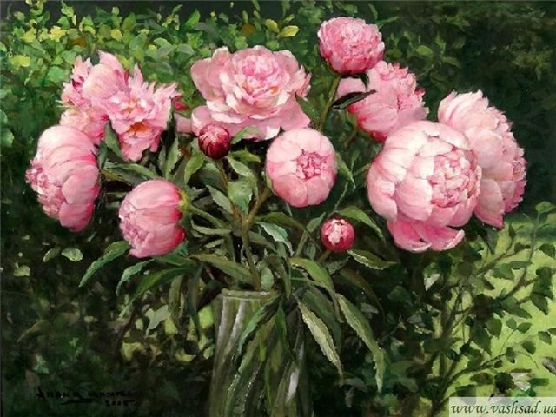

Slide 9
Цветы ангельские, а когти дьявольские.

Slide 10
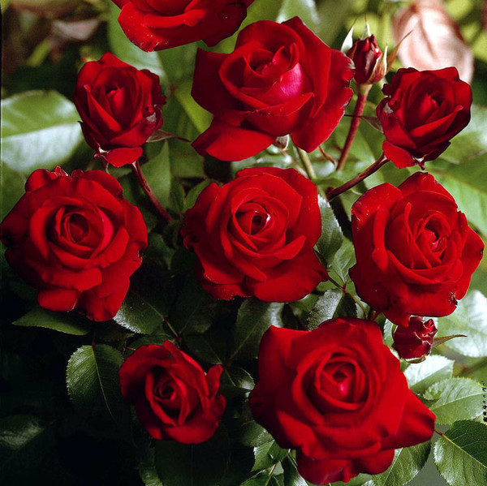

Slide 11
Что в хлебе родится, а есть не годится

Slide 12
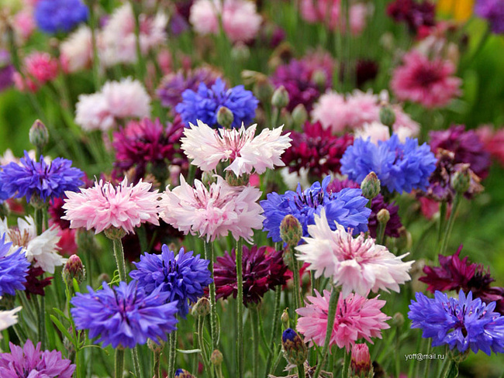

Slide 13
Я - травянистое растение
С цветком сиреневого цвета.
Но переставьте ударение,
И превращаюсь я в конфету.

Slide 14
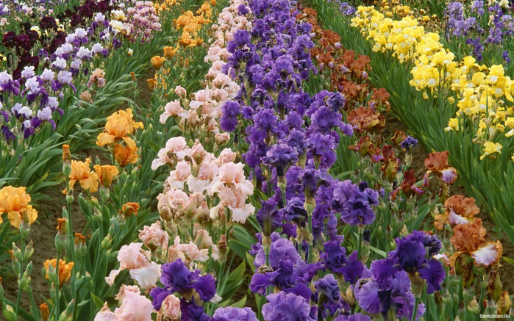

Slide 15
Ночь нема, как дух бесплотный, Тёплый воздух онемел, Но, как будто мимолётный … прозвенел. А.А. Фет

Slide 16
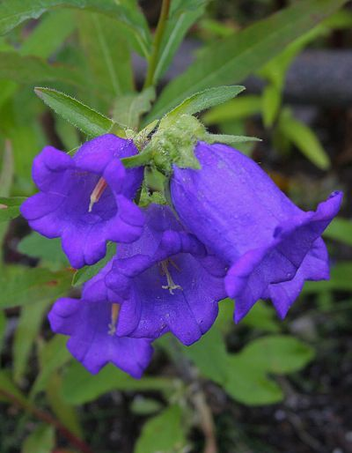

Slide 17
В окружении каких цветов изображают бога Сна — Морфея?

Slide 18
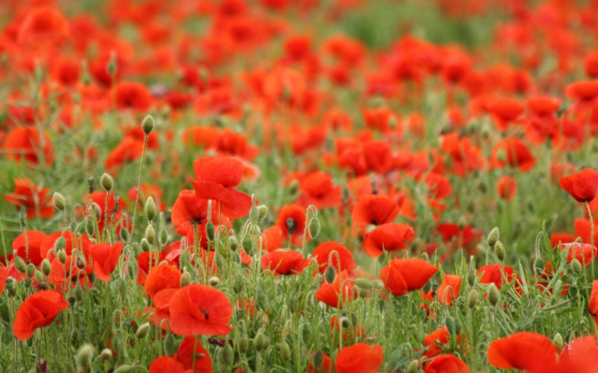

Slide 19
В каком цветке изображается у египтян бог Осирис?

Slide 20
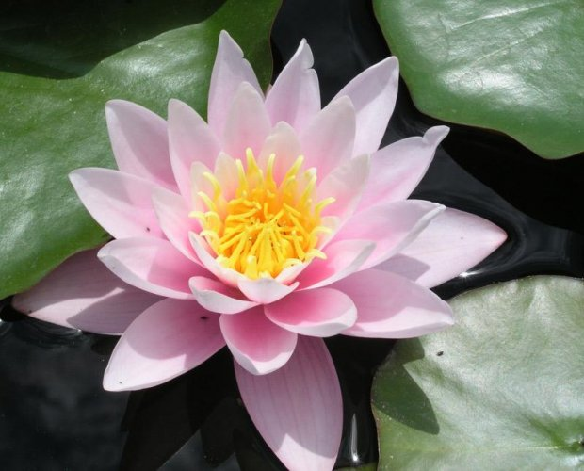

Slide 21
Какой цветок является символом Шотландии?

Slide 22
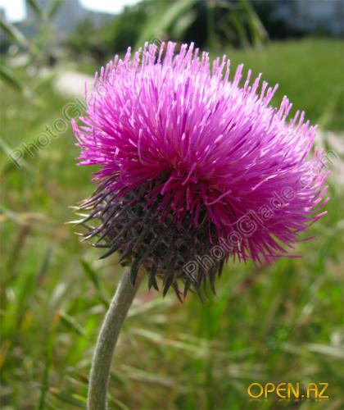

Slide 23
Для многих народов Европы 1 мая — это, прежде всего, Праздник нежнейших цветов. Каких?

Slide 24
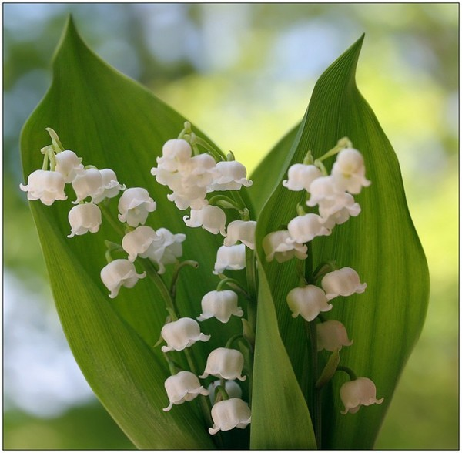

Slide 25
Какой цветок долгое время являлся эмблемой королей Франции.

Slide 26
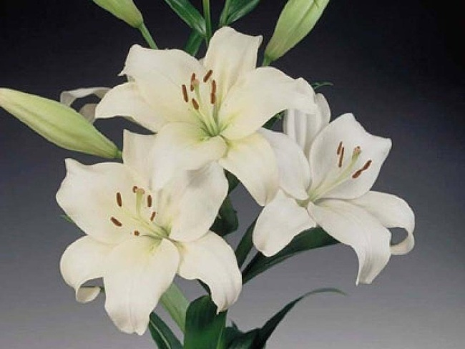

Slide 27
Какую песню исполняет Михаил Боярский о цветах, на музыку Максима Дунаевского?

Slide 28
Какие цветы из песни Натальи Королёвой являются вестниками разлуки?

Slide 29
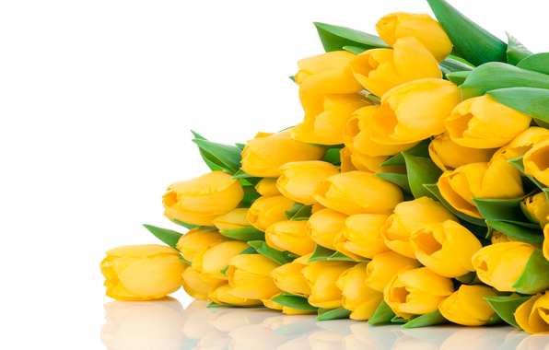

Slide 30
Какие цветы давно отцвели в саду в известном русском романсе?

Slide 31
